Slide 1


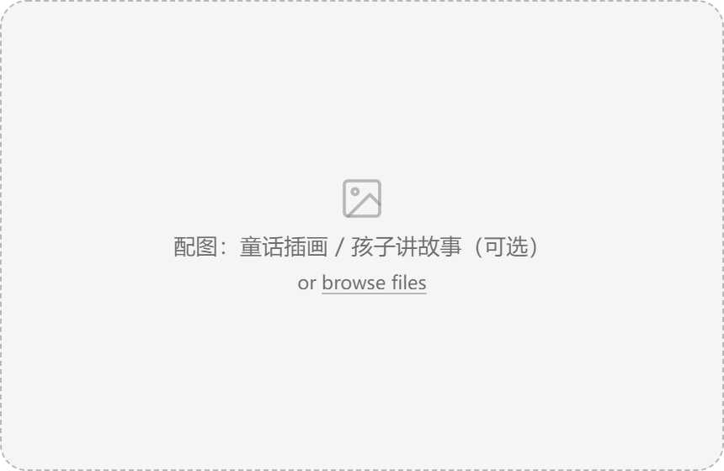
我来编童话
三年级上册 · 第四单元 · 校内同步写作（想象）
三年级上册 · 第四单元
Notes:
课前导入：这两节课的最后，教室里要开一场童话故事会——讲的童话全是自己现编的，一人一个，写完讲给大家听，收进班级童话集。三上第四单元想象习作，2课时连排。

Slide 2
01
写作指导课
创设情境 · 词语想画面 · 学写法 · 童话构思表 · 教师示范文
Notes:
第1课时·写作指导课。线索：宣布当堂童话故事会任务，回顾单元童话课文、从词语里想画面，辨'哪一段才是童话'，学'编完整+经过里添一处波折'，填童话构思表，读教师示范文《国王与铜锅》。

Slide 3
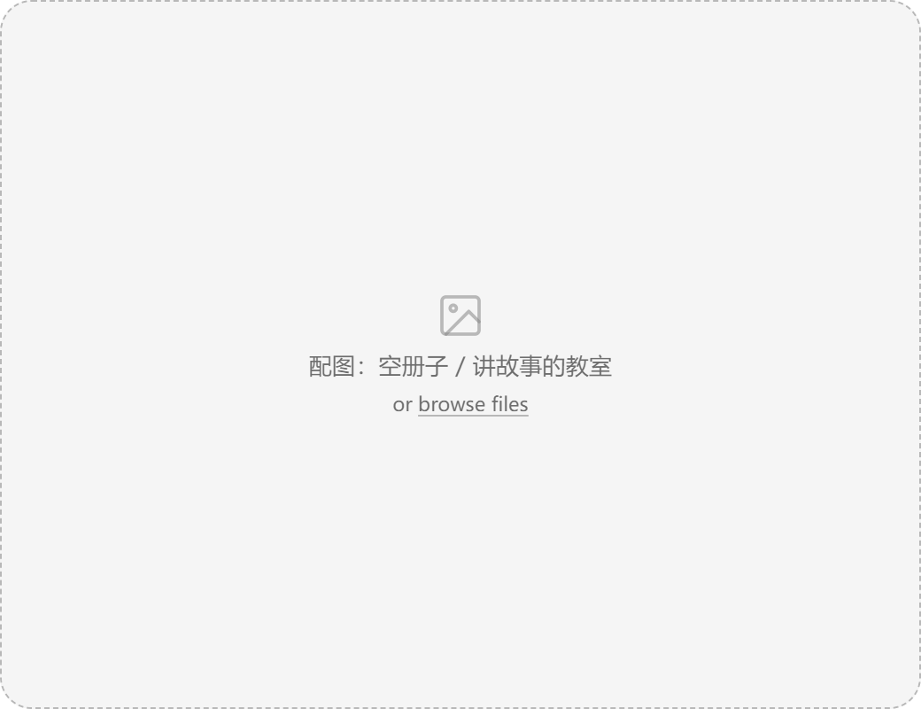
创设情境
今天要办一件事——开一场 童话故事会
故事会上讲的童话，不是书上找来的，是 你们自己编的——一人编一个，写完就讲给大家听。
1
老师也算一个——等会儿讲写法的时候，当场用一组词语编
2
今天这间教室里，连老师带同学，每人手里一个新故事
3
写好的故事收进讲台上这个空册子——咱们班的童话集
这件事，正是这学期语文书第四单元的那次习作——《我来编童话》。
Notes:
宣布任务：这两节课最后，教室里开一场童话故事会。讲的童话不是书上找来的、不是老师带来的，是自己编的——一人一个，写完讲给大家听。老师也算一个，等会儿讲写法时就用一组词语当场编。今天连老师带同学，每人手里都会有一个新故事。这正是第四单元习作《我来编童话》。

Slide 4



创设情境
故事好不好，听的人说了算
讲到一半
讲完了
讲完半天
有人追着问 “后来呢？后来怎么样了？” ——你这个故事 抓住人了。
有人说 “真想不到，你怎么编出来的” ——那就 更好了。
没有一个人想接一句话 ——多半是 故事太平淡 ，咱们回去再改一改。
今天你的听众就坐在你身边——全班同学。
一个故事编得好不好，不用老师打分——听的人会告诉你。
Notes:
讲故事最要紧的是有人听。今天的听众就是全班同学。故事编得好不好不用老师打分，听的人会告诉你：讲到一半有人追问'后来呢'，就抓住人了；讲完有人说'真想不到'，那更好；要是讲完半天没人接一句话，多半是故事太平淡，回去再改一改。

Slide 5
回顾童话
这些课文里，哪些事 平常日子里不会发生？
《卖火柴的小女孩》
《那一定会更好》
火柴一擦亮，眼前就出现了 大火炉、烤鹅
一棵树 自己想事情，做成手推车、椅子、木地板
《在牛肚子里旅行》
《一块奶酪》
蟋蟀被牛吞进肚子，走了一趟还能回来
一群蚂蚁 说着话，抬着一块大奶酪
童话就是这样的故事：动物、植物，连房子、锅碗都能 开口说话；故事里会发生 神奇的、想不到的事。
有的故事讲完，还能让人 明白一个道理。
Notes:
编童话前先想本单元的童话：《卖火柴的小女孩》《那一定会更好》《在牛肚子里旅行》《一块奶酪》——每个故事里哪些事平常日子不会发生？火柴一擦亮变出烤鹅、树自己盘算日子、蟋蟀进了牛肚子又回来、蚂蚁说话抬奶酪。总结童话长相：东西会开口说话，会发生神奇的、想不到的事，有的讲完还让人明白一个道理。

Slide 6



词语想画面
三个词凑一起——你看见了什么画面？
第一组
第二组
第三组
国王 黄昏 厨房
小河边 玫瑰花 星期天
啄木鸟 冬天 森林超市
开火车，一人说一个画面——不用说故事，就说你看见了什么。不想用这三组，也可以自己另定角色。
➤
“天快黑了，厨房里一个人也没有，国王自己站在大锅前面。”
画面有了，故事就能接着编——你刚才那个画面，先在心里留着。
Notes:
出示教材三组词语（教材页另有词组的照实增补）。先不编故事，只说画面：盯着一组词，脑子里冒出什么画面？示范：天快黑了，厨房里一个人也没有，国王自己站在大锅前面。开火车一人一句，说哪组都行，两列即可。学生说不出就起半句让他接：'黄昏的厨房里，谁进来了？''星期天的小河边，玫瑰花在干什么？''冬天的森林超市里，啄木鸟来买什么？'总结：画面有了，故事就能接着编；那个画面先在心里留着。

Slide 7
判断对比
这两段话，哪一段才是 童话？
第一段 · 记事
第二段 · 童话
星期天早上，我和妈妈去小河边散步。河边的玫瑰花开得正好，风一吹，红的粉的一起晃，香味飘出去老远。我蹲下来闻了闻，妈妈举起手机，给我和那丛花拍了张照片。
星期天一大早，小河边的玫瑰花 伸了个懒腰 ，发现自己的红裙子少了一片。她着急地问河水： “你看见我的花瓣了吗？”
① 第一段句子写得挺好——可它是把一件 真事 写清楚了，这叫记事。
② 第二段里，玫瑰花会伸懒腰、会着急地问河水——东西开口说话了，神奇的事发生了。
③ 判断是不是童话，不看句子漂不漂亮，看有没有 生活里不会发生的事。
今天要写的是童话——千万别写成自己星期天真去过哪儿 这样的记事文。
Notes:
两段都用了'小河边、玫瑰花、星期天'。A段：星期天和妈妈去河边散步看花拍照——写得不差，可它是把一件真事写清楚，这叫记事。B段：玫瑰花伸懒腰、发现红裙子少了一片、着急地问河水——东西开口说话，神奇的事发生了，这才是童话。判断不看句子漂不漂亮，看有没有生活里不会发生的事。今天千万别写成自己星期天真去过哪儿的记事文。

Slide 8
学写法
今天这一招——把故事 编完整
角色
故事里 有谁？
时间 · 地点
什么时候、在 什么地方？
编完整 一样不缺
起因
事情是 怎么开始的？
经过
中间 发生了什么？
结果
最后 怎么样了？
刚才第二段已有个好开头：星期天（时间）、小河边（地点）、玫瑰花和河水（角色）、花瓣丢了（起因）——接下来该编经过了。
Notes:
光有童话味还不够，故事得编完整。听故事的人心里有几个问题等着你回答：有谁？——角色；什么时候、什么地方？——时间地点；怎么开始的？——起因；中间发生了什么？——经过；最后怎么样了？——结果。一样不缺，听的人才觉得听到了完整的故事。刚才第二段已有好开头：星期天（时间）、小河边（地点）、玫瑰花和河水（角色）、花瓣丢了（起因）——接下来该编经过了。

Slide 9
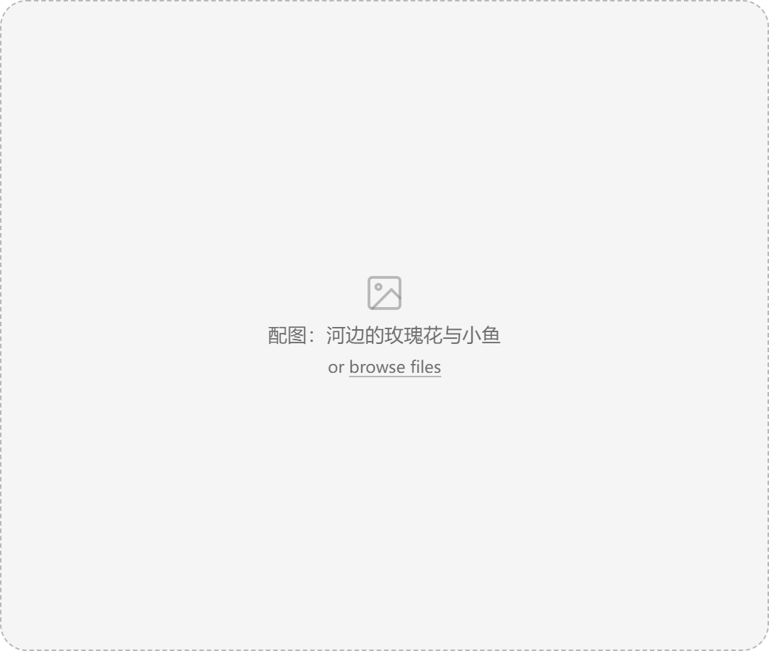

学写法
老师顺着编完了——完整，可你想听下去吗？
河水说：“你的红裙子？你是指你的一片花瓣吧，它顺着水往下游漂去啦。”小鱼听见了，游过去，把花瓣顶了回来。玫瑰花把花瓣别回裙子上，说了声谢谢。
角色、时间、地点都有了，事情也 从头到尾交代完了
可听完了，没有人想追问“后来呢”——太平淡了
问题就出在这儿——这个故事从头到尾顺顺当当，没有一点让人担心的地方。
Notes:
老师把故事顺着往下编了一版（见屏）。连起来听，完整吗？完整——角色、时间、地点都有，事情从头到尾交代完了。可你们想不想追问一句'后来呢'？——不想，听完就完了，太平淡。问题就出在这儿：从头到尾顺顺当当，没有一点让人担心的地方。

Slide 10
学写法
看老师动个手术——给经过 添一处波折
小鱼刚把花瓣顶出水面—— 就在这时，天上哗啦啦下起大雨，河水一下涨了起来，花瓣又被冲走，眼看要卷进漩涡里 。小鱼大喊：“别怕，我来！” 他顶着雨追上去，用背把花瓣稳稳地驮了回来。雨停了，玫瑰花把花瓣别回了裙子上。
眼看花瓣就要拿回来了，麻烦忽然上场——听的人心一下提起来：这回还追得上吗？
故事里冒出来的这种麻烦，就叫 波折——波折一来，听的人就放不下了
同一个故事，就添了几句话——这一版，你是不是就想听下去了？
Notes:
当场给这段动手术，就添几句话（见屏红字版）。再比一比，哪一版更想听下去？——第二版。多了什么？多了一场麻烦：眼看花瓣要拿回来了，忽然下起雨、花瓣又被冲走，听的人心一下提起来——还追得上吗？这种冒出来的麻烦就叫波折。波折一来，听的人就放不下了。

Slide 11
学写法
添波折，路子有三条
遇到困难
碰上意外
来个帮手
盐罐在最高的架子上，够不着
忽然下起大雨，花瓣又被冲走了
要紧关头，小鱼大喊“别怕，我来！”
引出波折的话，现成的——
忽然
就在这时
谁知
角色一开口，故事就热闹了。写角色的语言记两样：说话人后面点 冒号（：），说出来的话标上 双引号（“ ”）。
口头试一试：就你那组词、心里那个画面，想一个可能冒出来的麻烦，用“忽然”或“就在这时”起头说一句。
记住这个写法：照着那条线把故事编完整，写到经过，添一处波折。
Notes:
给故事添波折，路子有三条：遇到困难、碰上意外、要紧关头来帮手（刚才那版，意外和帮手都有了）。引出波折的话现成：'忽然''就在这时''谁知'。还有一处：小鱼大喊'别怕，我来！'——角色一开口故事就热闹了；写语言记两样：说话人后面点冒号，说出来的话标双引号（本学期标点重点）。口头练：就你看中的那组词、心里那个画面，想一个可能冒出来的麻烦，用'忽然'或'就在这时'起头说一句。抽两三位，点明他的波折是困难、意外还是帮手。

Slide 12
童话构思表
童话构思表
一格里只写关键词，能提醒自己就行——不写长句
项目
我的关键词
我选的词语（或自定角色）
＿＿＿＿＿＿＿＿
角色
＿＿＿＿＿＿＿＿
时间 · 地点
＿＿＿＿＿＿＿＿
起因（事情怎么开始的）
＿＿＿＿＿＿＿＿
经过（波折是什么）
＿＿＿＿＿＿＿＿
结果（最后怎么样了）
＿＿＿＿＿＿＿＿
直接写容易写着写着就乱——先用这张表，把脑子里那一团理清楚。
Notes:
故事在脑子里还是一团，直接写容易乱。发童话构思表，一格只写关键词，能提醒自己就行，不写长句。

Slide 13
童话构思表
老师先填一张——用第一组词 国王、黄昏、厨房
项目
我的关键词
我选的词语
国王、黄昏、厨房
角色
国王、会说话的铜锅
时间 · 地点
黄昏、王宫大厨房
起因
饿了 · 自己煮汤
经过（波折是什么）
忘放盐 → 盐撒了 → 海苔救场
结果
汤煮成 · 分一碗给锅
每格就几个词，“经过”那格用小箭头连一连——麻烦在哪儿，一眼就看得见。
Notes:
老师先填一张示范（投屏逐格念）：用第一组词——国王、黄昏、厨房。每格就几个词，'经过'那格用小箭头连一连，麻烦在哪儿一眼看得见。

Slide 14
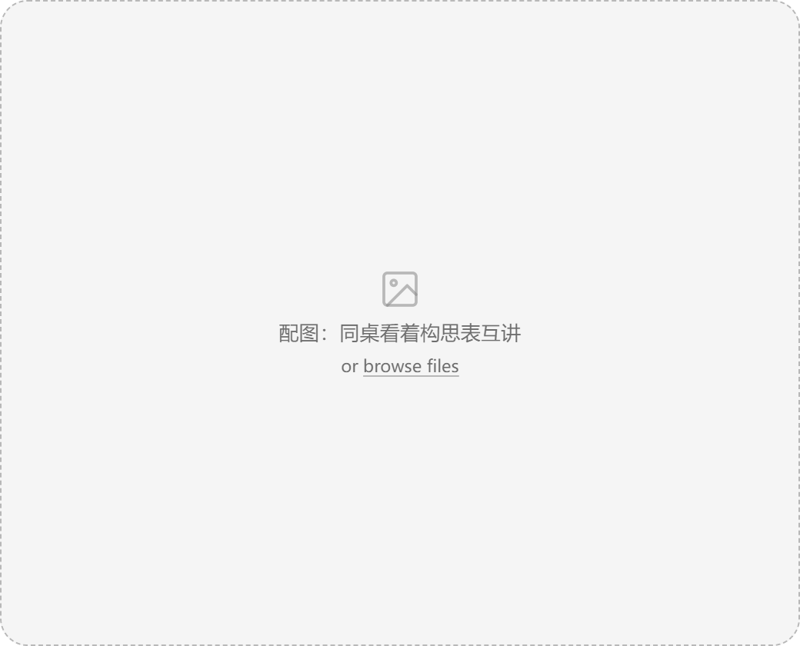
理清思路
轮到你——先填表，再讲给同桌听
1
把自己的故事填进表里——填“经过”时多想半分钟： 你的波折是困难、意外，还是帮手 ？
2
跟同桌换着讲：看着表，把故事从头到尾 说一遍 ，一两分钟就行
3
听的人别闲着——听完追问一句： “后来呢？”“他为什么这么做？”
问到对方答不上来的地方，就是表上还缺的地方——回去补一补。
一张表把故事摊开——思路就清楚了。
Notes:
学生填自己的表（约3分钟）。填'经过'多想半分钟：你的波折是困难、意外还是帮手？填不出的不批评，把三个方向指给他挑：角色会遇到什么难事？会不会出个意外？要不要来个帮手？填好后同桌换着讲：看着表把故事从头到尾说一遍，一两分钟。听的人听完追问一句'后来呢''他为什么这么做'——问到答不上来的地方，就是表上还缺的地方，回去补。再请一两位说给全班，反馈落到具体：波折设在哪一步、结果收得干脆不干脆。

Slide 15
教师示范文
老师表里的那个故事——国王与铜锅
黄昏的时候，王宫的大厨房里空空的，厨师们都回家了。国王饿了，决定自己煮一锅汤。
他把水倒进大铜锅，丢进三根胡萝卜，又搅了搅。忽然，铜锅开口了：“陛下，您忘了放盐。”
国王吓了一跳：“你会说话？”
“我在厨房里站了一百年，什么汤都记得。”铜锅慢悠悠地说，“盐罐在最高的架子上。”
国王搬来梯子，爬到一半，梯子晃了晃，盐罐“哐当”一声掉在地上，盐撒了一地。锅里的汤咕嘟咕嘟直响，眼看就要煮干了。
“别急，”铜锅说，“窗台上晒着一小把海苔，又咸又鲜，碾碎了撒进来。”
国王赶紧照做。绿色的海苔碎落进汤里，汤面上浮起一圈圈小泡，像撒了一把碎星星。
汤煮好了。国王盛了两碗，一碗放在自己面前，一碗端到铜锅跟前：“你没有嘴，可这碗是你的。” 黄昏最后一点太阳光，正好照在那碗汤上。
■ 东西开口说话（童话味）
■ 波折上场
■ 对话 · 冒号引号
■ 打比方
Notes:
老师把表里那个故事整个讲一遍，学生当第一批听众，一边听一边留心：老师怎么照着那张表，把几个词编成一个故事。标色与后面旁批表同色呼应：紫=东西开口说话（童话味），红=波折上场，蓝=对话（冒号引号），绿=打比方。

Slide 16
旁批表
每句在做什么——把 编故事的秘密 摆出来
示范文里的句子
这一句在做什么
黄昏的时候，王宫的大厨房里空空的……国王饿了
开头一口气交代了时间、地点、角色和起因
忽然，铜锅开口了
让东西开口说话，童话的味道出来了
盐罐“哐当”一声掉在地上
波折上场；“哐当”是听得见的声音
国王吓了一跳：“你会说话？”
对话——冒号、引号，一样不少
汤面上浮起一圈圈小泡，像撒了一把碎星星
打了个比方，画面就看得见了
一碗端到铜锅跟前：“你没有嘴，可这碗是你的。”
结尾写结果，说完这句就收住，干净利落
跟老师的像不像，一点不要紧——编得完整、有波折就行。休息回来，就把它写成真正的童话。
Notes:
先对框架：有谁？什么时候什么地方？（国王和会说话的铜锅；黄昏，王宫大厨房）起因经过结果各在哪儿？——构思表里的内容一个没落。波折是哪一处？——梯子晃了、盐罐掉下来摔了，汤又眼看要煮干，两桩麻烦叠在一起，全篇最紧张。再问哪一句最像亲眼看见的，把学生说的理成这张旁批表，颜色与示范文标色一一对应。

Slide 17
02
当堂写作与评改课
写下开头 · 自由写作 · 童话故事会 · 修改收束
Notes:
第2课时·当堂写作与评改课。先看着构思表写下第一句和起因，再自由写作约17分钟，然后童话故事会（同桌场+全班场）、带标准修改、收稿进班级童话集。

Slide 18

写作热身
第一句最好写——把两格连起来
构思表上的两格
连起来，就是第一句
角色 ＋ 时间 · 地点
“黄昏的时候，国王一个人 走进了大厨房。”
黄昏、王宫大厨房、国王
把你那两格连成一句话，直接写在稿纸第一行
顺着第一句往下写，先别管好不好，把起因写出来
不会写的字，画个圈占住位置，接着往下
第一句写完，后面就顺了——你的童话，已经开了头。
Notes:
拿出构思表，找到'角色'和'时间·地点'两格。童话的第一句最好写：把这两格连起来说就是了。老师表上填的是'黄昏、王宫大厨房、国王'，连起来就是——'黄昏的时候，国王一个人走进了大厨房。'把你那两格连成一句，直接写在稿纸第一行。第一句写完后面就顺了：顺着往下写，想到什么写什么，不会写的字画个圈占住位置。先别管好不好，把起因写出来（约3分钟，教师不出声巡视、不纠正）。停笔看看——童话已经开了头。

Slide 19
自由写作
把故事写完——三件事记在心里
一
二
三
照着 构思表 写到底
经过里那处 波折别落下
让角色 开口说话 ——冒号、引号用上
写的时候不用回头改字，一口气写完再说；不会写的字画个圈占住位置，别停下来。
⏱ 写十四五分钟
Notes:
接着往下写约十四五分钟，把整个故事写完。三件事记在心里（见屏）。写时不用回头改字，一口气写完再说。巡视只做正向介入：接不下去的领回构思表——'经过'那格的波折还没上场呢；空泛的落到具体——别光说开心，写他们说了什么做了什么；顺畅的不打断；草草收尾的推一步——麻烦解决得太快了，中间怎么解决的写出来。临近时间：先把手上这句落个句号，没写完的记住后面想怎么编，评议完还有时间补。

Slide 20

童话故事会
故事会开场——第一场，讲给同桌听
拿着稿子，把你的童话 从头到尾念一遍
听的人：听完告诉他，你觉得哪儿最神奇
再从他的故事里挑出 一句你最喜欢的，念给他听
两人都讲完、都听完，才算完。 被挑中的那一句记下来——它是你这个故事的亮点。
你的同桌，就是你这个新故事的 第一位听众。
Notes:
故事会开场。第一场讲给同桌听：拿着稿子把童话从头到尾念一遍。听的人两件事：听完告诉他你觉得哪儿最神奇；再从他的故事里挑出一句你最喜欢的，念给他听。两人都讲完、都听完才算完。教师到几组跟前当听众。

Slide 21
童话故事会
第二场——讲给全班听
请两三位同学，把自己的童话 完完整整讲给全班——台下的同学都是评委。
1
2
3
他的故事 完整吗？
哪儿 最神奇？
哪儿 最有趣？
听的时候想着这三件事，听完说给大家——点评要落到具体的句子上。
有人追问“后来呢”、有人说“真想不到”——你的故事就成了。
Notes:
第二场：请两三位同学把童话完完整整讲给全班（先2位，顺畅再加第三位，每人两分半以内）。台下都是评委，听时想三件事：完整吗？哪儿最神奇？哪儿最有趣？每篇读完先请一两位听众按三个角度说感受，教师再轻点评——落到具体句上：哪一句波折来得妙、哪一句对话像真的有人在说；每篇顺点一个可改的点。发言面放宽些，别总是常举手的几个。

Slide 22
修改收束
改一改——对着三个问题过一遍
第一问角色、时间地点、起因、经过、结果——缺不缺？ 缺了补上
第二问经过里那处 波折在不在？ 从头顺到尾，就用“就在这时”添个麻烦
第三问角色说话的地方，冒号、引号用对没有？
顺手把错字理一理：多的圈掉、漏的补上，写圈的字问同桌或举手问老师。
今天不求十全十美——只把 “完整不完整、波折在不在” 改到位。
Notes:
回到稿子上改一改，对着三个问题过一遍：①角色、时间地点、起因、经过、结果，缺不缺？缺了补上。②经过里那处波折在不在？从头顺到尾的，用'就在这时'添个麻烦。③角色说话的地方，冒号引号用对没有？顺手理错字：多的圈掉、漏的补上，写圈的字问同桌或老师。三档标准供教师掌握，不必念给学生。

Slide 23

收束
装满咱们班的 童话集
被同桌挑中句子的同学，起立把那一句 大声念给全班
稿子传到本列排头，一列一摞，放进讲台上的册子
里面每一个故事，都是今天现编的、以前世界上没有的故事
回家把你的童话 讲给家里人听——他们一定没听过
照着 “角色、时间地点、起因、经过、结果” 这条线编完整，经过里添一处波折——往后编什么故事，这条线都用得上。
Notes:
点亮：请五六位被同桌选中句子的作者起立，把那一句大声念给全班，教师逐句接一句具体的肯定。收故事：稿子传给本列最前面的同学，一列一摞，排头放进册子——班级童话集今天装满了，里面每个故事都是今天现编的、以前世界上没有的。册子放教室书架，来上课都可以翻。回家把童话讲给家里人听。总结：往后不管编什么故事，这条线都用得上。

Slide 24



附 · 习作讲评
习作讲评环节 （可选 · 课后或下次课开场）
挑 3 篇投屏（不念姓名），每篇约 3–5 分钟，只看一件事：故事编完整没有、波折立住没有。
较好的一篇
中等的一篇
有典型问题的一篇
要素样样齐全，波折设得妙，对话像真的有人在说。 念波折处最妙的一两句—— 麻烦一冒出来，人就放不下了 。
故事完整，但经过一句就滑过去了，波折没展开。 全班帮他拆开： 麻烦怎么来的、先做了什么、又怎么解决的？
要素缺了一两样——多为没交代时间地点，或没有结果，故事停在半路。 讨论：谁来帮他想一个结尾？
收尾点回——往后编故事先问自己两句：线走全了没有？麻烦上场了没有？
Notes:
可选环节，不计入两节连排；课后集中讲评，或作下次课开场约15-20分钟。课前通读全班稿件，围绕本课技法点挑三篇投屏（不念姓名）：较好的看'编完整、有波折'长什么样；中等的演示'把波折放大'；有典型问题的全班帮出主意。屏上＿＿＿处务必换成本班学生真实句子，切勿虚构。

Slide 25

THE END
编故事这条线——角色、时间地点、起因、经过、结果，一样不缺；写到经过，添一处波折。
下一次再见
Notes:
收束：用三个词语编出了一个完整的童话——有角色，有时间地点，起因、经过、结果一样不缺，中间还有一处让人替角色着急的波折。班级童话集放教室书架，随时翻。

